Slide 1
Міжнародні туристичні організації.

Slide 2
Найбільш представницькою, авторитетною й активною є Всесвітня організація туризму (World Tourism Organization — UNWTO), яка вважається міжурядовим універсальним органом співробітництва країн у галузі туризму. У 1969 р. ООН ухвалила рішення про створення Всесвітньої організації туризму замість Міжнародного союзу офіційних туристичних організацій (МСОТО), який діяв з 1925 р., прийняти її Устав. Датою її народження вважають 2 січня 1975 р. — цього дня набули чинності її статутні норми і правила. UNWTO представляє інтереси майже 150 країн— дійсних членів; 5 територій — асоційованих членів, а також понад 400 членів, що приєдналися.

Slide 3
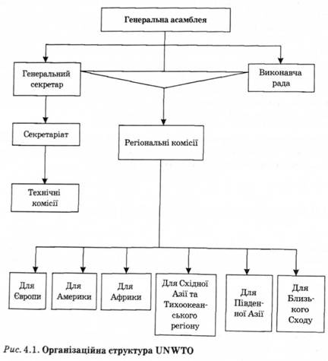

Slide 4
Генеральна асамблея може розглядати будь-яке питання і розробляти рекомендації щодо нього. До її функцій, зокрема, входить:
обрання президента і віце-президентів;
обрання членів Виконавчої ради;
призначення Генерального секретаря (за рекомендацією Виконавчої ради);
затвердження фінансового регламенту UNWTO;
визначення загальних напрямів управління організацією;
затвердження положень про персонал Секретаріату UNWTO;
затвердження або надання повноважень затвердженням угод, що укладаються з урядами і міжнародними організаціями, а також з приватними організаціями та особами;
ухвалення рішень відповідно до Статуту UNWTO про прийнятті у члени організації.

Slide 5
До функцій Виконавчої ради UNWTO, зокрема, належать:
забезпечення виконання всіх рішень і рекомендацій Генеральної асамблеї, а також звіт перед асамблеєю;
одержання і розгляд звітів Генерального секретаря про діяльність організації;
розроблення і представлення пропозицій Генеральній асамблеї;
представлення Генеральній асамблеї звітів і рекомендацій з адміністративних рахунків і проектів бюджету організації;
створення допоміжних органів, потрібних для діяльності Виконавчої ради;
виконання будь-яких інших функцій, доручених Генеральною асамблеєю.

Slide 6
При Виконавчій раді діють такі допоміжні органи:
Технічний комітет із програми і координації
Бюджетно-фінансовий комітет
Комітет зі спрощення формальностей
Комітет зі статистики
Комітет із розгляду членства в категорії членів

Slide 7
UNWTO провадить діяльність за такими основними напрямами:
1
зміцнення співпраці країн з метою розвитку туризму
організація професійної підготовки в сфері туризму
2
забезпечення стійкого розвитку туризму і вирішення екологічних проблем
поліпшення якості туризму
3
створення статистики туризму і дослідження ринку
розвиток комунікацій і системи документації в сфері туризму

Slide 8
Міжнародні туристичні організації, які приділяють увагу всім основним питанням розвитку міжнародного туризму, відносять до універсальних. Найбільшими серед них є такі:
Всесвітня федерація асоціацій туристичних агентств
Сюди входять національні асоціації туристичних агенств різних країн.
Всесвітня асоціація туристичних агентств (УАТА)
Тут співпрацюють туристичні агентства різних країн за встановленою нормою представництва.

Slide 9
До вузькоспеціалізованих належать міжнародні туристичні організації, членів яких об'єднують підприємницькі чи суспільні інтереси. Наведемо кілька прикладів:
Міжнародна готельна асоціація
Міжнародна асоціація повітряного транспорту
Міжнародна асоціація конгресового бізнесу
Міжнародне бюро з соціального туризму
Міжнародне бюро молодіжного туризму

Slide 10
Значну роль у розвитку співробітництва у галузі міжнародного туризм відіграють регіональні туристичні організації. Вони покликані сприяти налагодженню спільної діяльності туристичних організацій регіону, відстоювати їхні інтереси в інших міжнародних туристичних організаціях або на міжнародних туристичних форумах. Найбільшими авторитетними регіональними туристичними організаціями є, наприклад, Американське товариство туристичних агентств (ASTA), Європейська туристична комісія (ETC), Асоціація туристичних агентств країн Тихоокеанського регіону (PATA), Конфедерація туристичних організацій країн Латинської Америки (COTAL).

Slide 11
Дякую за увагу.

